Slide 1
Základy práce s informačními zdroji
ZUR443
Mgr. Dana Mazancová, DiS.
Brno, 26. 4. 2019

Slide 2

Práce s EIZ
hodnocení úkolů a diskuse
EBSCO Discovery Service a další nadstavbové nástroje
licencované databáze elektronických knih
citační databáze

Slide 3

Kontrola úkolu, diskuse

Slide 4

discovery.muni.cz

Slide 5

EBSCO Discovery Service
Na základě jednoho vyhledávacího dotazu
umožňuje prohledávat více zdrojů současně v
rámci jednoho rozhraní
Podpora vzdáleného přístupu
Producent fa EBSCO

Slide 6

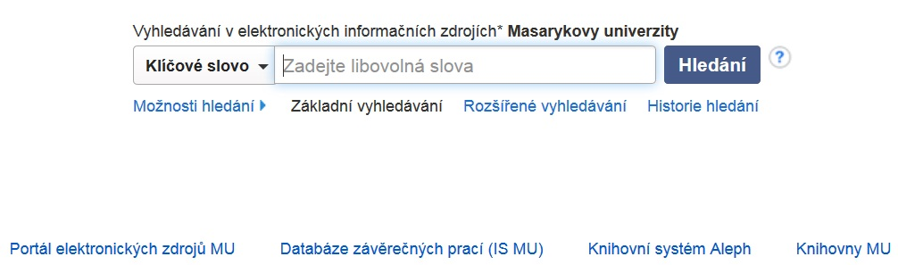

Slide 7
EBSCO Discovery Service
Umožňuje prohledávání:
  Souborného katalogu knihoven MU
  Univerzitních databází
  Databází elektronických knih
  Závěrečných prací MU
  Volně dostupných zdrojů

Slide 8
Více informací o EDS
Můžete využít např. tento interaktivní tutoriál

Slide 9
EBSCO Full Text Finder
Pokud v databázi není obsažen plný text
dokumentu, tak je prostřednictvím této
služby nabídnuto jeho dohledání v jiném
zdroji (databázi, katalogu, vyhledávači)

Slide 10
Seznam dostupných časopisů a knih na MU
Umožňuje zjistit, zda má MU přístup k
elektronické verzi zadaného časopisu nebo
knihy
Je propojen s technologií A-to-Z Link Resolver
(EBSCO Full Text Finder)

Slide 11
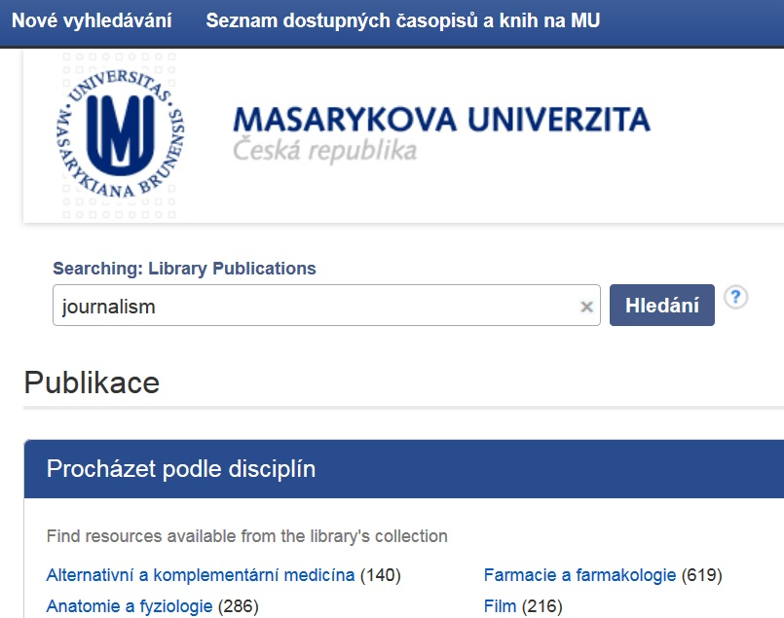
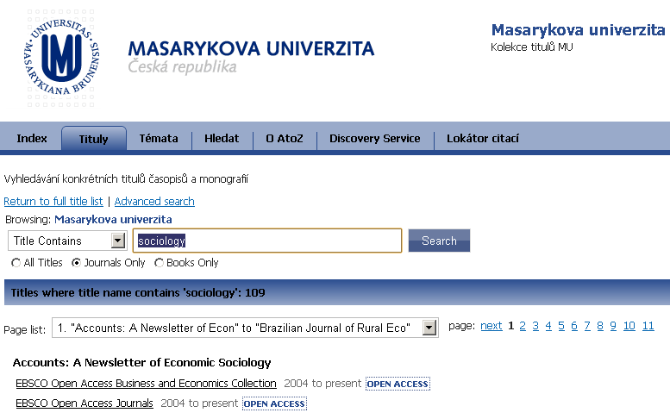
Seznam dostupných časopisů a knih na MU
Zadání údajů o časopisu/knize (titul, téma nebo ISSN/ISBN)

Slide 12
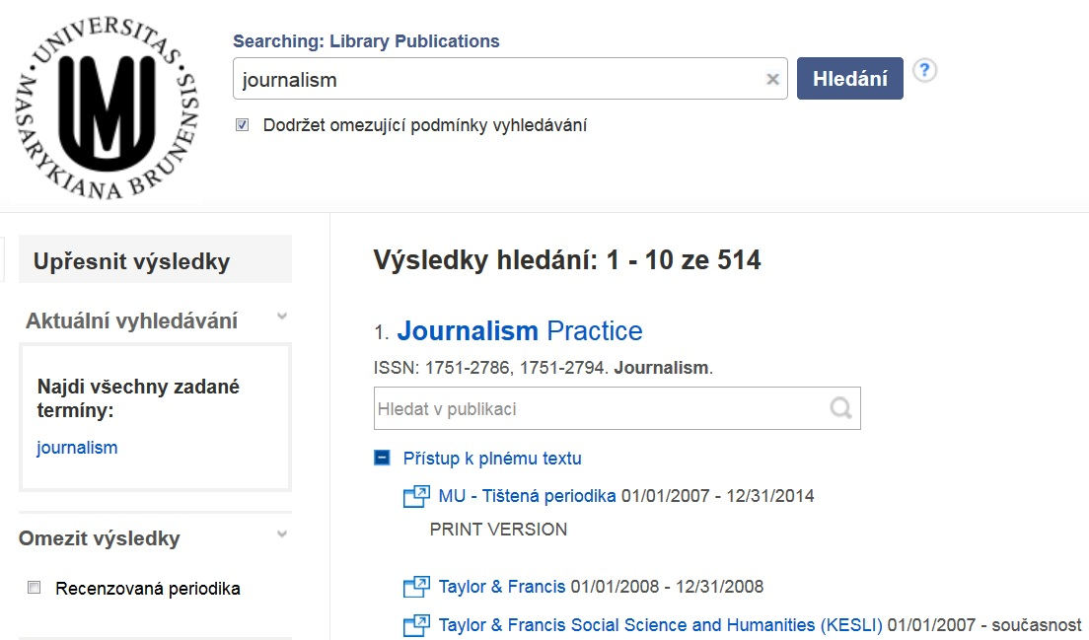
Seznam dostupných časopisů a knih na MU - ukázka časopis
Seznam vyhledaných výsledků

Slide 13
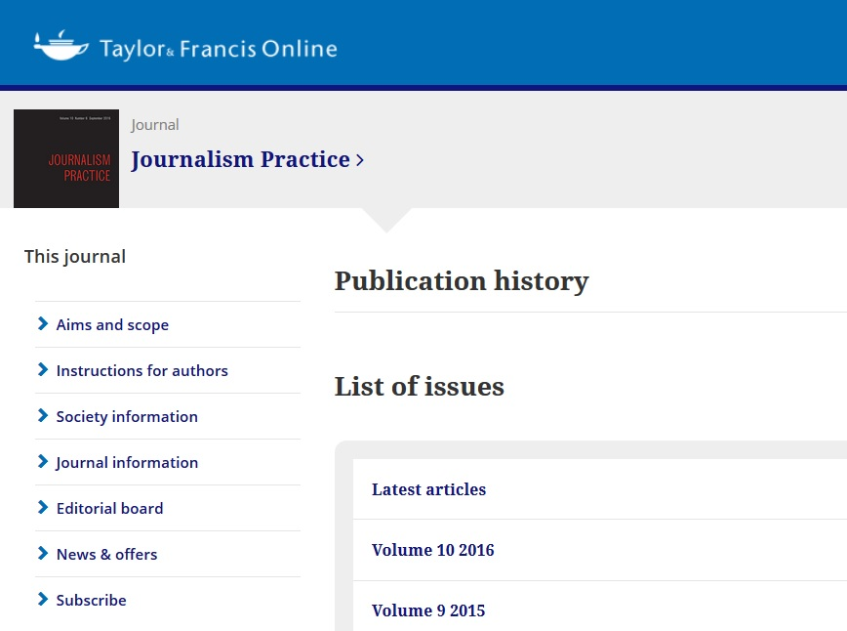
Seznam dostupných časopisů a knih na MU - ukázka časopis II.
Plné texty časopisu (prolinkování do databáze Taylor&Francis)

Slide 14
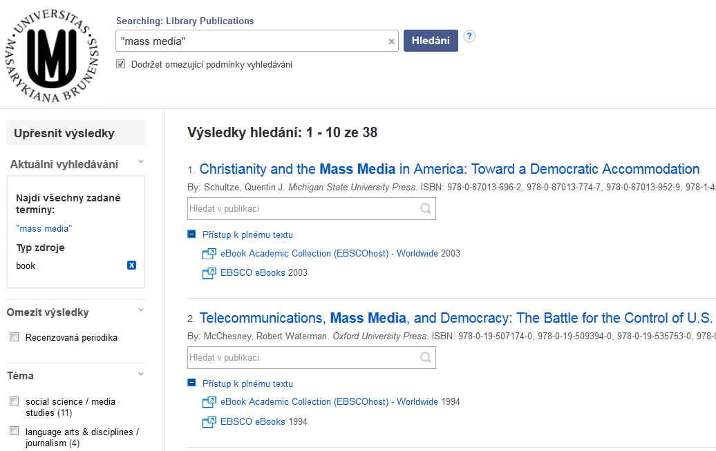
Seznam dostupných časopisů a knih na MU– ukázka kniha

Slide 15
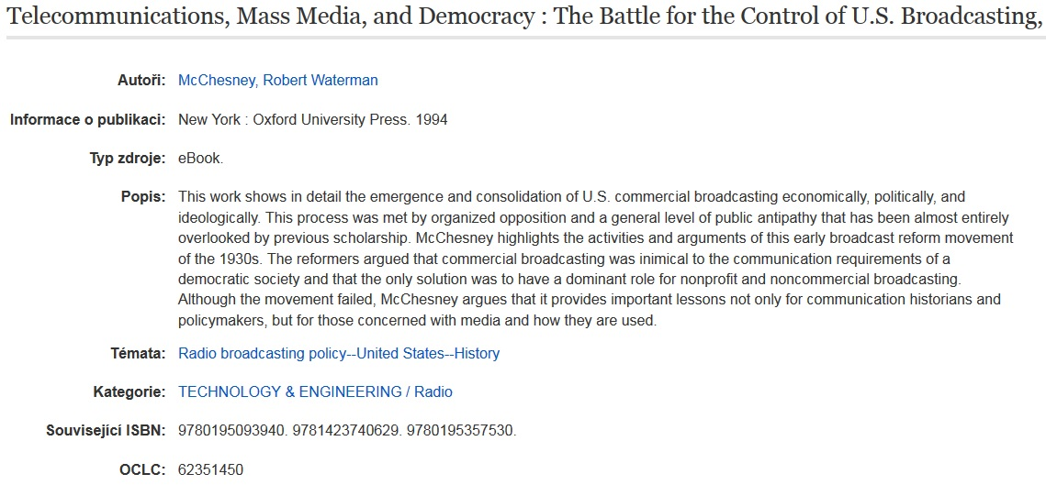

Seznam dostupných časopisů a knih na MU - ukázka kniha II. - prolinkování do databáze EBSCO eBook AC

Slide 16
Elektronické knihy

Slide 17
EBSCO eBook Academic Collection
Multioborová kolekce e-books pro MU na rok 2019
  Více než 160.000 e-knih
  Ukládání do složky (pro trvalé uložení je zapotřebí si založit účet v db EBSCO)
  Offline čtení přes Adobe Digital Editions
  Sdílení s dalšími uživateli
  Import do Citace.com a EndNote Web

Slide 18
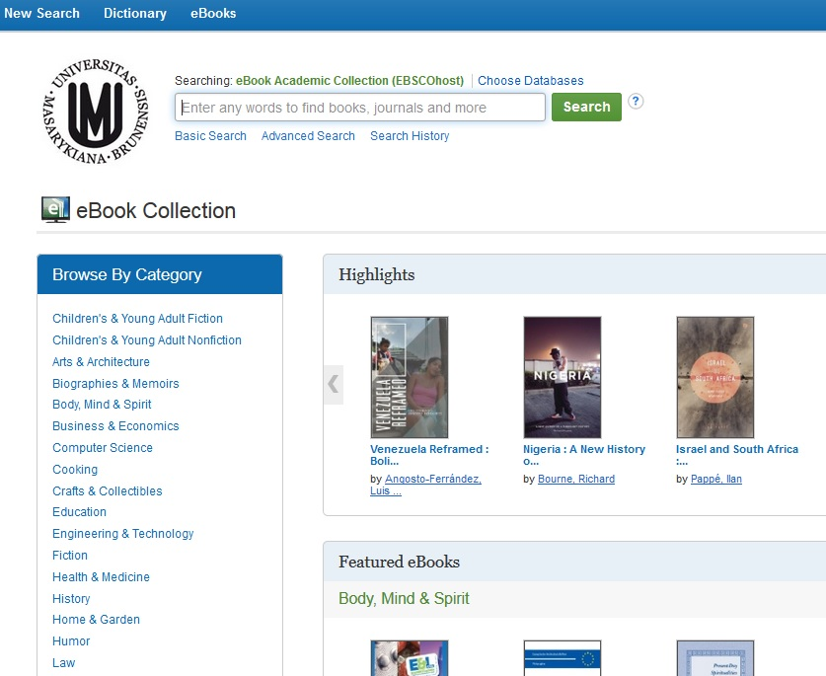

Slide 19
Výpůjčka e-knih - Adobe Digital Editions
Ke stažení (vypůjčení) e-knih je potřebné
  nainstalovat do počítače Adobe® Digital Editions
  a aktivovat AdobeID
E-knihy lze stáhnout do kteréhokoliv
  zařízení, které podporuje Adobe® Digital Editions
Možnost číst knihy na zařízení s OS Android
(Android market) a iPad

Slide 20
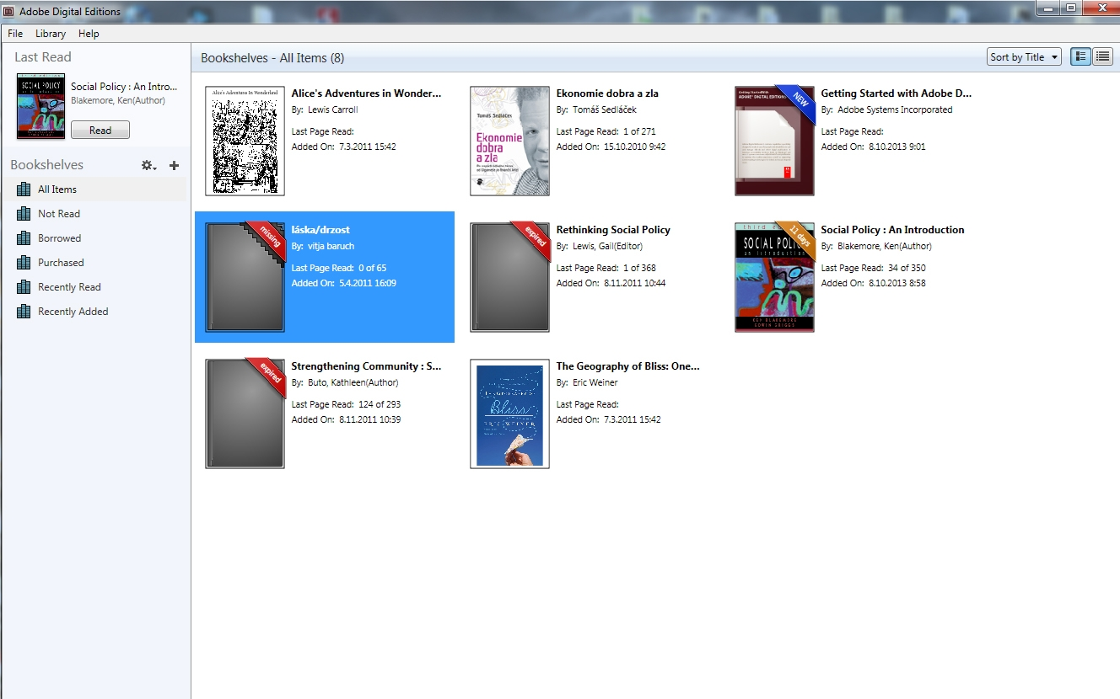
Adobe Digital Editions

Slide 21
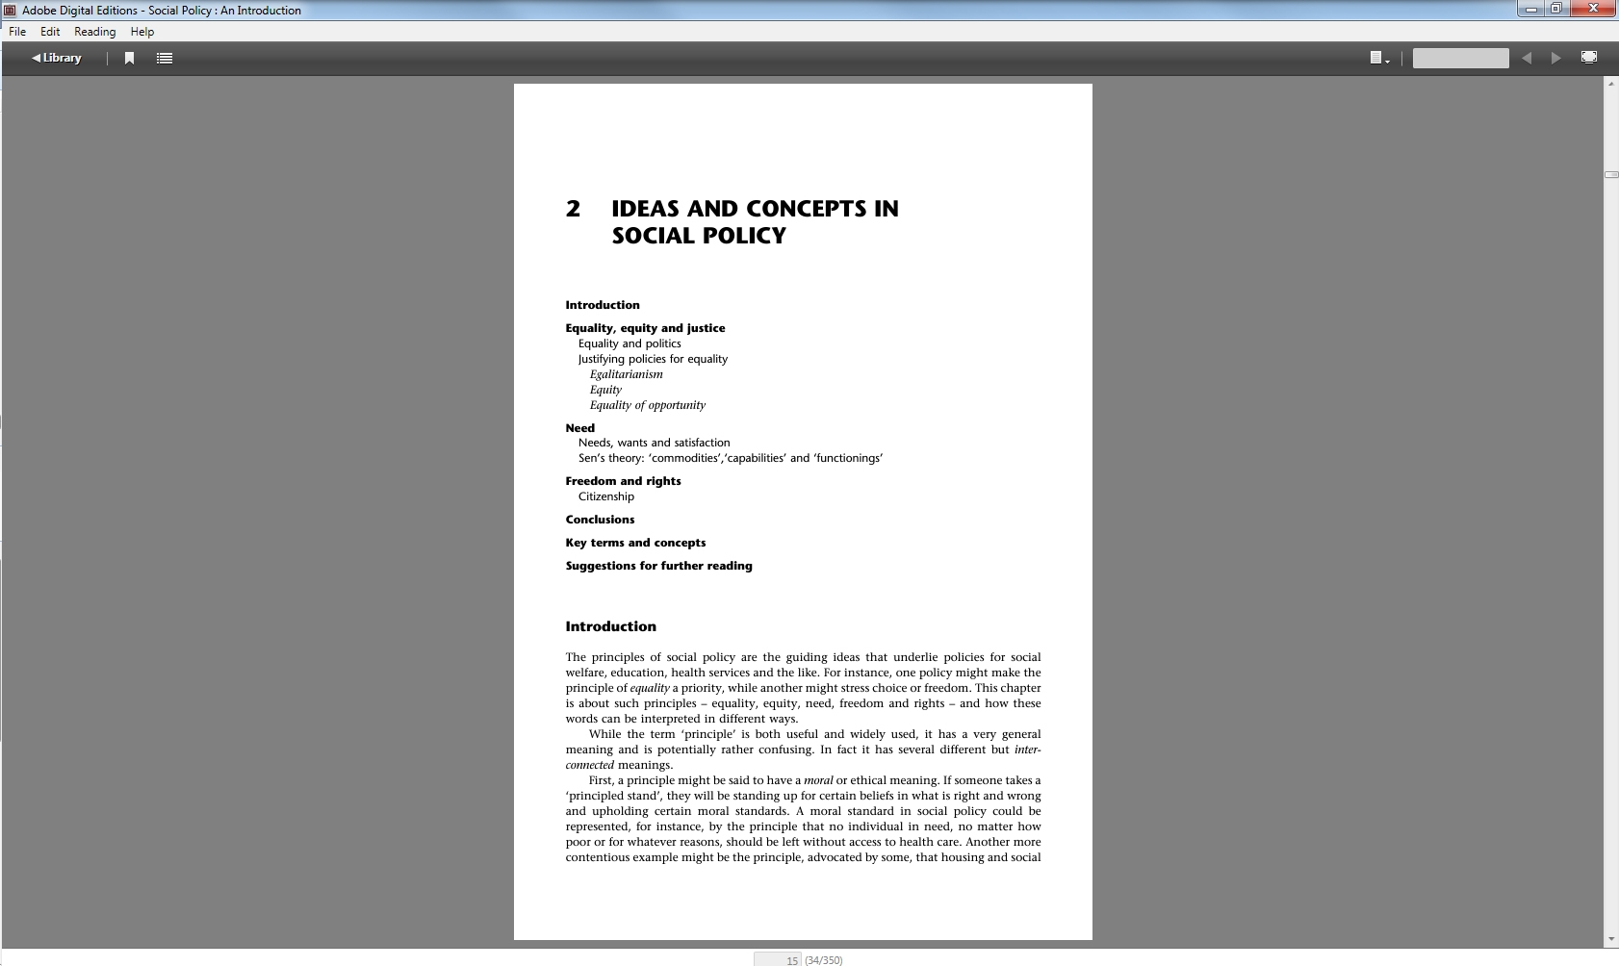
Adobe Digital Editions - otevřená kniha

Slide 22
Sage Knowledge
Více než 1700 e-knih
  Vydavatelství Sage Publications
  kolekce:
    Counseling and Psychotherapy - nově od 2018
    Geography, Earth & Environmental Science - nově od 2018
    Health and Social Care
    Media, Communication & Cultural Studies - nově od 2018
    Politics and International Relations
    Psychology
    Sociology

Slide 23
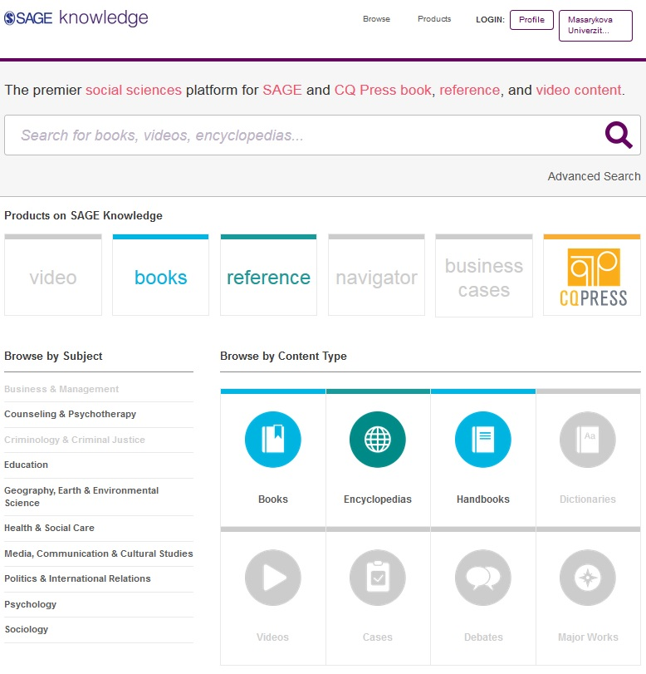

Slide 24
Taylor & Francis
Odborné e-knihy zaměřené na žurnalistiku

Slide 25


Slide 26
eReading.cz – trvalá výpůjčka e-knih
České odborné e-knihy
  Seznam dostupných českých eknih a návod na využití služby naleznete na stránkách knihovny FSS
  Podmínka pro využití je registrace čtenáře na portálu eReading.cz
  Podporované formáty knih: pdf, kindle, epub

Slide 27
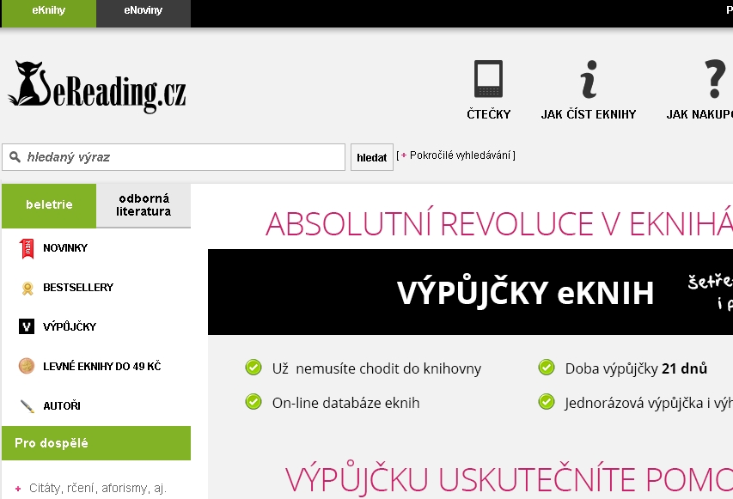

Slide 28
Gale Virtual Reference Library
Knihy převážně encyklopedického charakteru
  Cca 40 e-knih

Slide 29
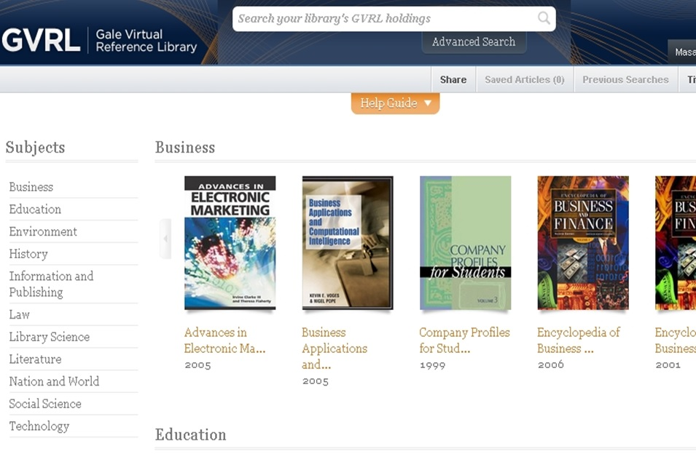

Slide 30
Demand Driven Acquisition (DDA)
kolekce knih (cca 200 000 titulů)
uživatelé si vybírají na základě vlastních požadavků
po 5 minutách mohou poslat knihovníkům požadavek na nákup
výhodou je téměř okamžitá dostupnost knihy (pokud je daný požadavek schválen)
Více na webu knihovny v sekci E-knihy na 1 kliknutí

Slide 31
Shrnutí

Slide 32
EBSCO Discovery Service
Umožňuje vyhledávat ve více zdrojích
současně
Seznam dostupných časopisů a knih na MU -
ověření, zda MU má přístup k zadanému
titulu časopisu nebo knihy
EBSCO Full Text Finder - umožňuje
prolinkování k plnému textu

Slide 33
EBSCO eBook Academic Collection
  Multioborová databáze, více jak 160.000 e-knih
Taylor & Francis
  E-knihy zaměřené na mediální studia a žurnalistiku
Sage Knowledge
  Více než 800 e-knih od vydavatele Sage Publications

Slide 34
Gale Virtual Reference Library
  Multioborová databáze, cca 40 e-knih
eReading.cz
  e-knihy v češtině

Slide 35

Citační databáze
Notes:
35

Slide 36

"Univerzity se stále více podobají komerčním podnikům, a těm se vyplatí umět zanalyzovat dopad jejich vědecké výkonnosti. Vyhodnocovací nástroje se pro tento účel postupně stávají nepostradatelnými."
Donald Dingwell
Zdroj: Měření vědecké výkonnosti: H-index v SciVerse Scopus se představuje

Slide 37
Obor měřící:
  vědeckou výkonnost výzkumníka
  soubor vybraných článků, časopisu
  celé instituce
  Bibliometrie - též RPM (Research Performance Measurement)

Slide 38
Web of Science → ISI → Thomson Reuters → Clarivate Analytics
Scopus → Elsevier
Producenti databází

Slide 39

Web of Science
Citační a abstraktová db, producent Clarivate Analytics (dříve Thomson Reuters, předtím ISI)
65+ miliónu záznamů, více jak 1 miliarda citovaných referencí
Pravidelně aktualizované bibliografické údaje o článcích z více jak 18.000 předních světových odborných časopisů ze všech oblastí vědy
Restrospektiva více jak 60 let (u některých rejstříků jsou k dispozici data od r. 1945)

Slide 40
Web of Science
citační rejstříky:
  Science Citation Index Expanded - 1945 - současnost
  Social Sciences Citation Index - 1977 -současnost
  Arts & Humanities Citation Index - 1977- současnost
  Conference Proceedings Citation Index - Science - 1990 - současnost
  Conference Proceedings Citation Index- Social Science & Humanities - 1990 - současnost
  Emerging Sources Citation Index (ESCI) - 2015 - současnost

Slide 41
Journal Citation Reports
Součást WoK
Měření kvality excerpovaných časopisů pomocí tzv. impact faktoru
Impact faktor = míra frekvence citací průměrného článku daného časopisu za dané časové období
IF lze využít jako základ pro odhad prestiže odborných časopisů

Slide 42
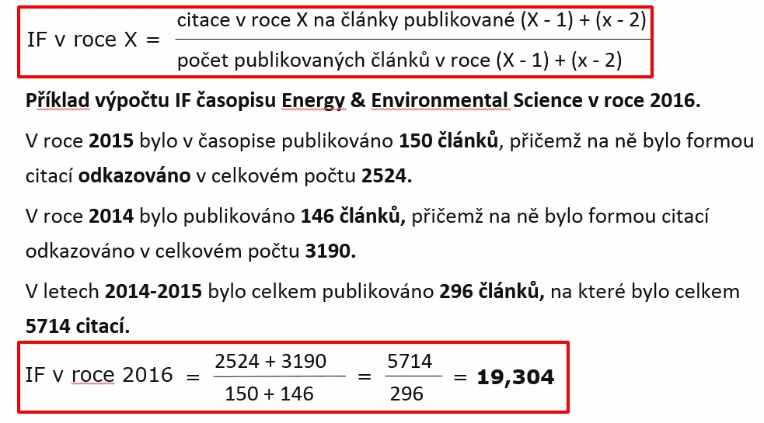
Výpočet IF

Slide 43
Web of Science
Krátký tutoriál v češtině

Slide 44
Cvičení
Dohledejte IF časopisu Journal of Communication.
Dohledejte dokumenty doc. Jakuba Macka.
  Jaký je jejich celkový počet?
  Je mezi nimi nějaký dokument z roku 2019?
  Kolik je mezi nimi článků, kapitol a konferenčních příspěvků?
  Kolik z nich je finančně podpořeno jinou než „českou“ organizací?

Slide 45

Scopus
citační a abstraktová databáze, producent Elsevier
  Téměř 60 milionů záznamů
  22.000 recenzovaných vědeckých časopisů ze všech vědních oblastí, cca 28.000 svazků knih
  zaměření na Evropu (včetně vybraných časopisů z České republiky)
  Plné pokrytí dat garantuje od r. 1996
  10% z pokrytí obsahu patří Elsevieru

Slide 46
Indikátory SJR, SNIP
Metrika pro měření "prestiže" časopisů:
  SJR (SCImago Journal Rank) - hodnota indikátoru pro daný časopis (do hodnoty se promítá vědecký obor, kvalita a renomé časop.)
  SNIP (Source-Normalized Impact per Paper) - měří kontextuální citační dopad na základě celkového počtu citací v jednotlivých věd. obor.)

Slide 47
Pro výpočet používá h-index (highly cited index – index vysoké citovanosti)
  2006- vyvinut prof. Hirschem z Kalifornské univerzity v San Diegu
  Výpočet dopadu a kvantity vědecké výkonnosti jednotlivých badatelů
  Výpočet - vědec má index h, pokud h-počet jeho publikací získaly každá alespoň h-počet citací, zatímco ostatní práce mají každá méně než h citací
H-index

Slide 48
Scopus
Uživatelské příručky

Slide 49
Impact factor x h-index
Impact factor se zakládá na evaluaci časopisů, h-index je založen na celkové práci konkrétního výzkumníka a nepřihlíží k vlivu vnějších faktorů (např. redakční strategie)

Slide 50
Shrnutí
Web of Knowledge
  Clarivate Analytics
  "Delší" historie
  Journal Citation Reports, Impact factor
Scopus
  Elsevier
  Zaměření na Evropu (i časopisy z ČR)
  Jiné metriky – h index, SNIP, SJR

Slide 51
Literatura
Informace z portálu ezdroje.muni.cz
Měření vědecké výkonnosti: H-index v SciVerse Scopus se představuje [online]. [cit. 19-10-2017]. Dostupný z: https://docs.google.com/a/apps.fss.muni.cz/file/d/0B6l5SlM5Ig7LOVotWG1MVmJRMEtESFpSeVVNektuZw/preview

Slide 52
Děkuji Vám za pozornost
infozdroje@fss.muni.cz
Dana Mazancová
mazancov@fss.muni.cz

